Slide 1
InSEDIAMENTO MUNICIPIO 9
16 NOVEMBRE 2017
QUATTRO GRUPPI
PRESENTI: l’assessore Debora Giovanati, presidente Giuseppe Lardieri.
OBBIETTIVI: Formare i cittadini di oggi, senso civico e decoro urbano nel territorio (fuori/dentro scuola)

Slide 2
introduzione
La giornata inizia con la distribuzione di un foglio raffigurante un piccolo gioco che ha lo scopo di renderci tutti partecipi.
Al termine di questa attività sono chiamate 2 persone per ogni gruppo, le quali hanno il compito di raccontare a tutto il Consiglio l’idea che è suscitata al gruppo vedendo svilupparsi punto dopo punto un’immagine completa.

Slide 3
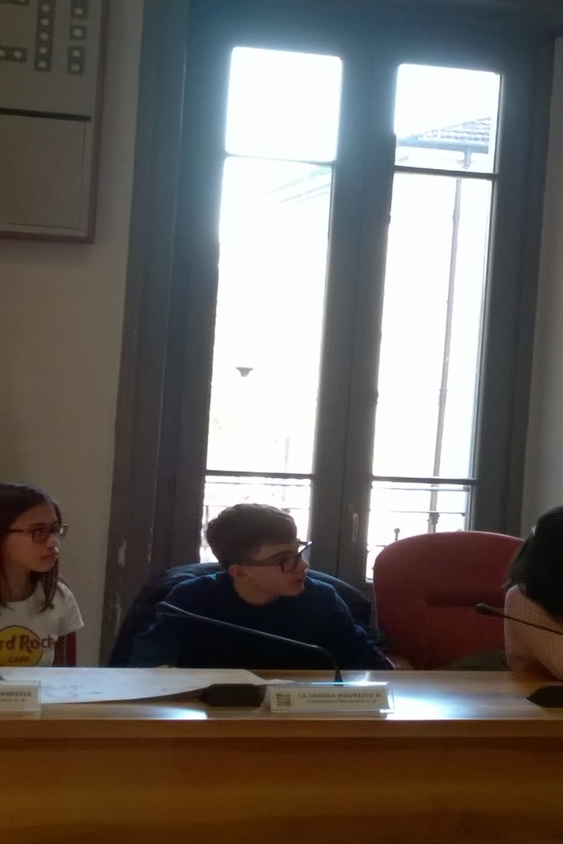
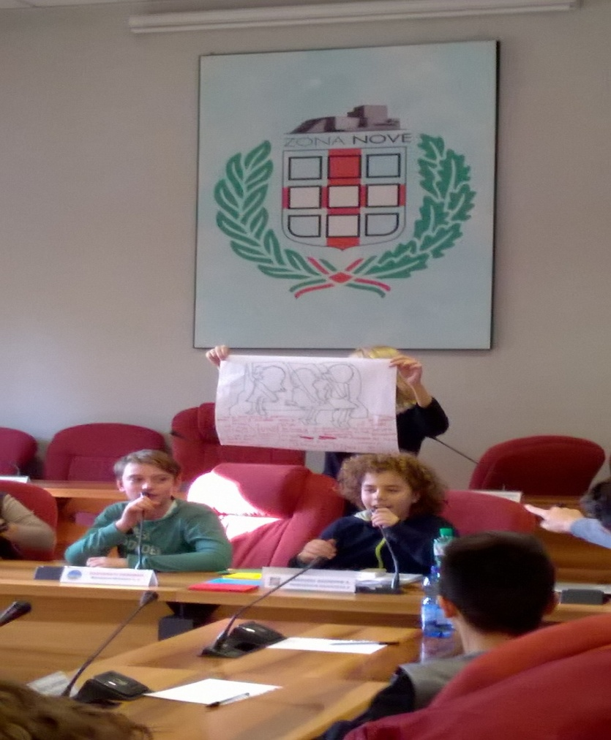
Presentazione dell’ immagine

Slide 4
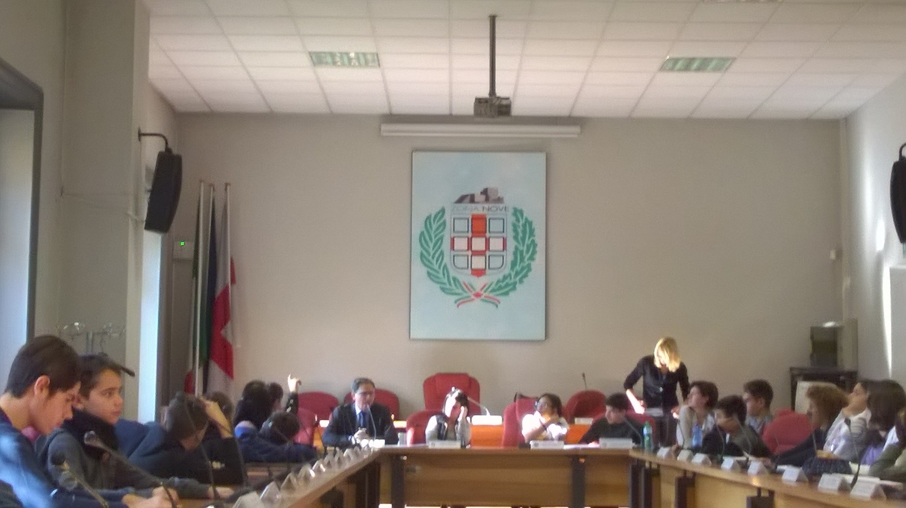
conclusione
La giornata si conclude con i saluti e l’appuntamento al giorno 22 novembre al teatro del Buratto.

Slide 5
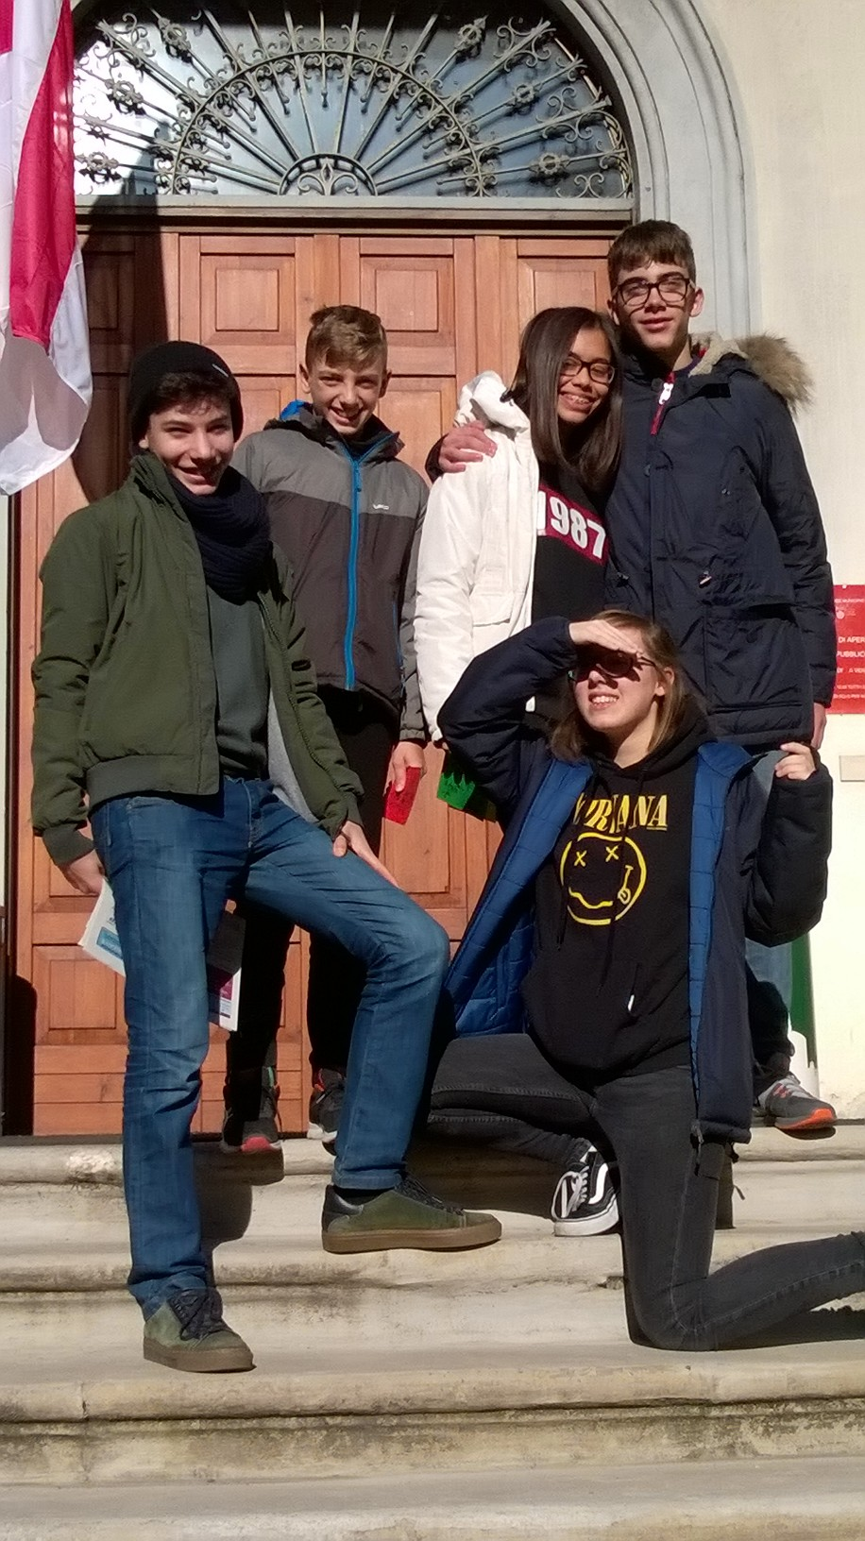

Slide 6
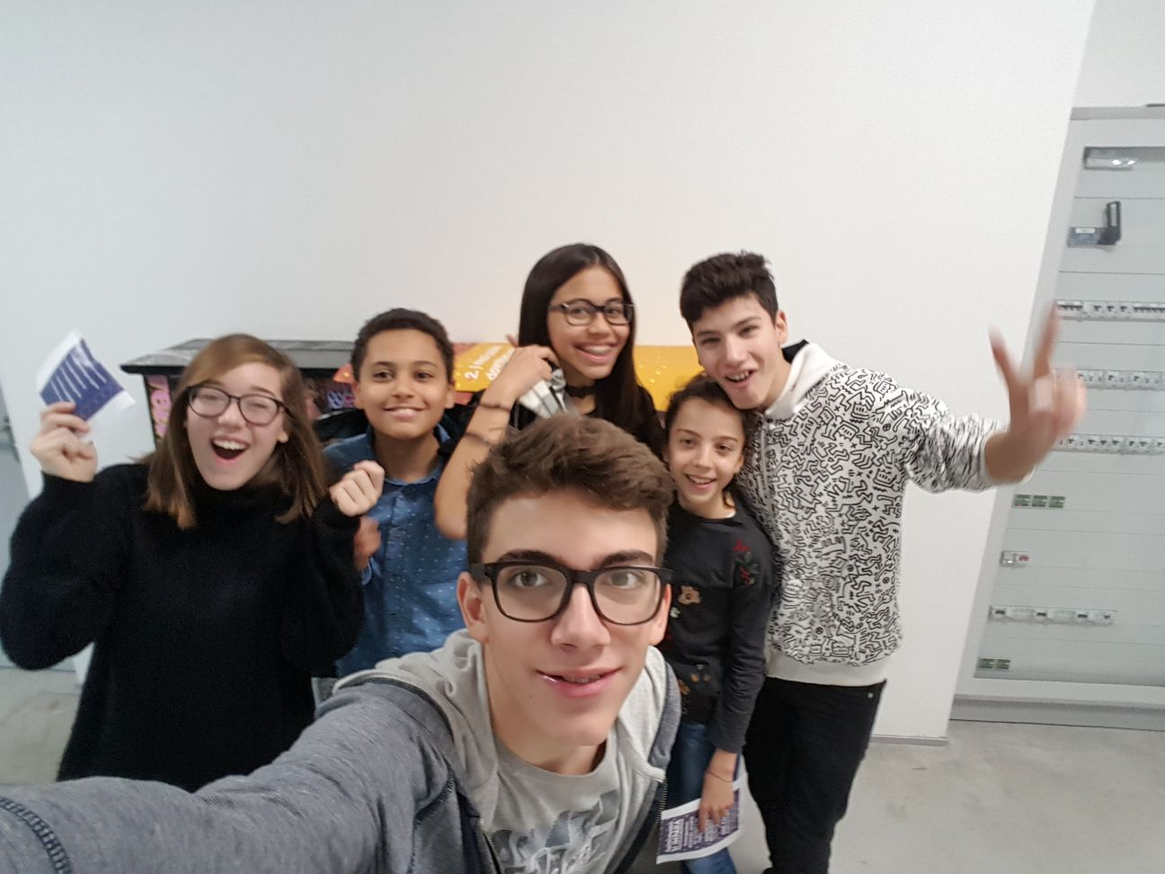
PARTECIPANDO SI IMPARA TEATRO DEL BURATTO.
I RAPPRESENTANTI DELLE CLASSI 3°E, 3°G e 1°E.

Slide 7
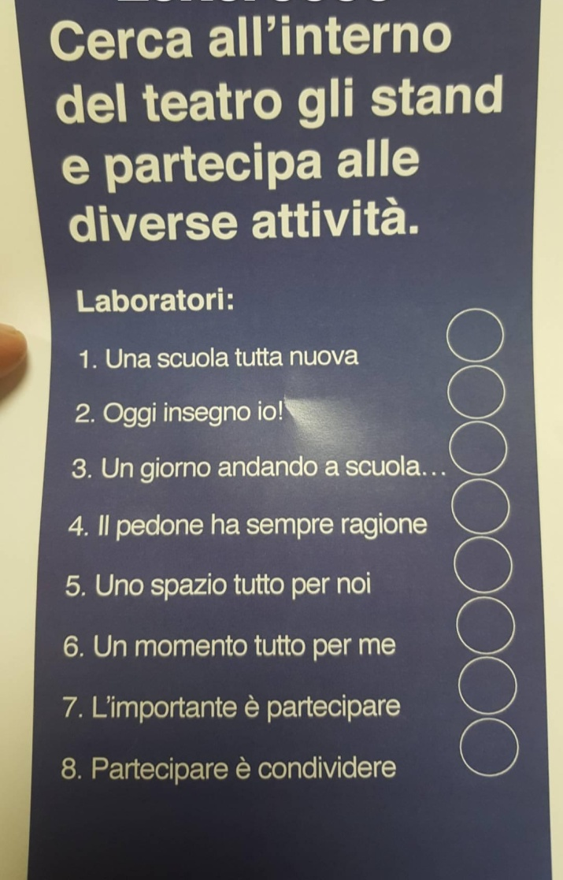
L’IMPORTANTE è PARTECIPARE
CI VIENE CONSEGNATO UN
VOLANTINO CON SU SCRITTO
I VARI LABORATORI DA SVOLGERE
NELLA MATTINATA,
CHE MAN MANO FATTI, VENIVANO
SEGNATI CON UNO STAMPO CON
UNA LETTERA DELL’ALFABETO.

Slide 8
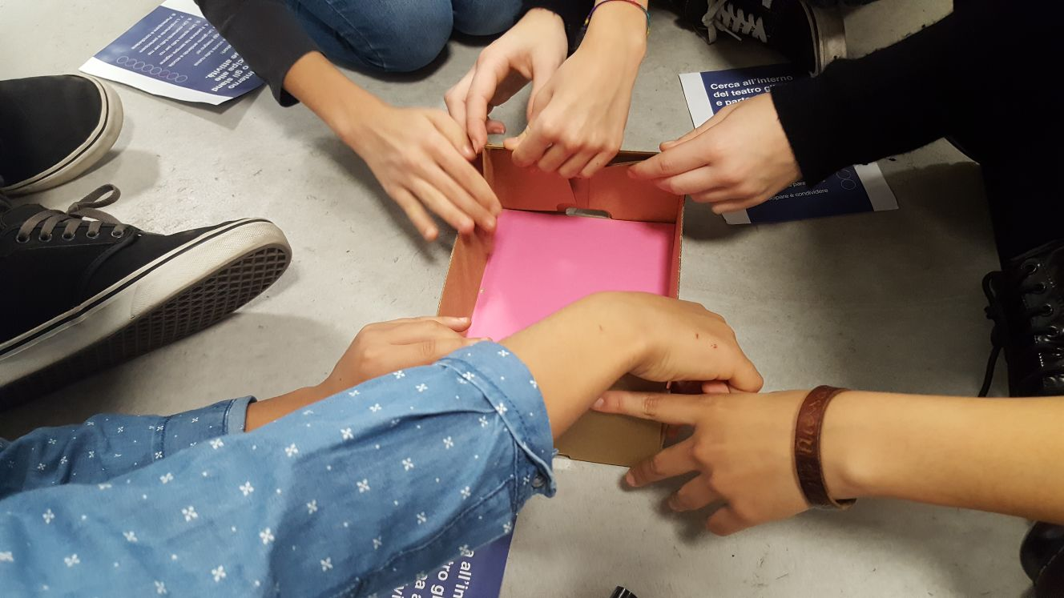
“UNA SCUOLA TUTTA NUOVA”
QUESTO LABORATORIO CONSISTEVA NEL COSTRUIRE UNA SCATOLA, CON UN COLORE CORRISPONDENTE AD UNA MATERIA.
LE SCATOLE VINCENTI FURONO QUELLE DI COLORE ARANCIONE E VERDI CHE
CORRISPONDEVANO A
CUCINA E MUSICA.

Slide 9
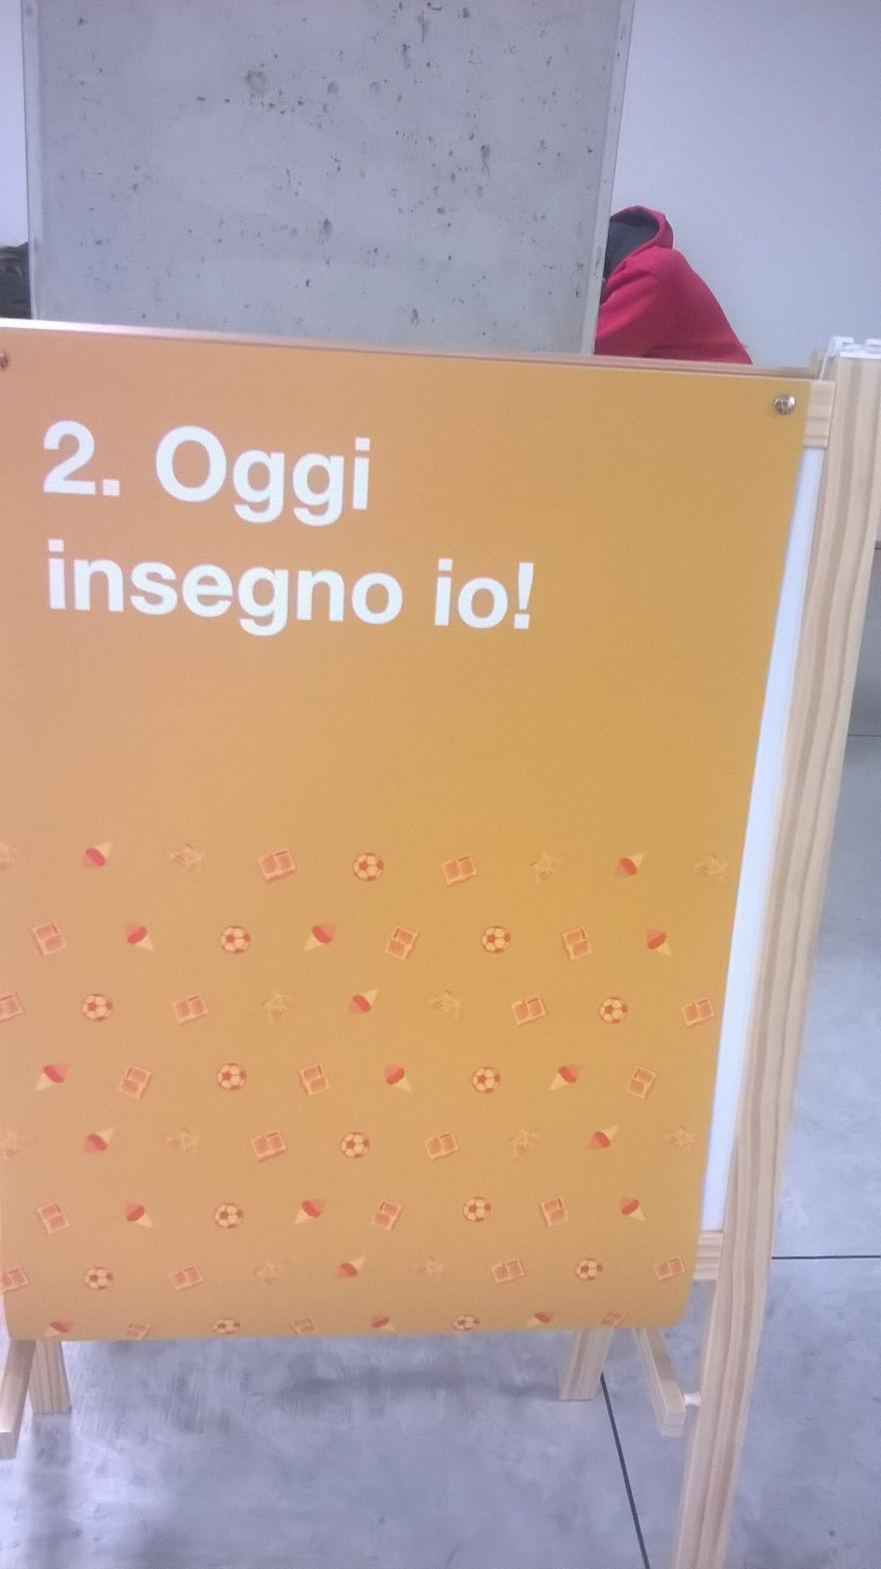
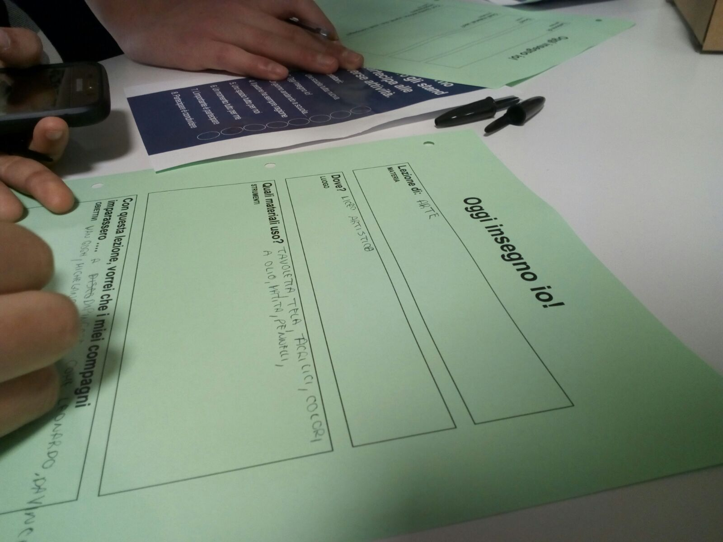
“OGGI INSEGNO IO!”
QUESTO LABORATORIO CONSISTEVA NELL’IMMEDESIMARSI IN UN
INSEGNANTE, DI UNA MATERIA A
PROPRIA SCELTA.

Slide 10
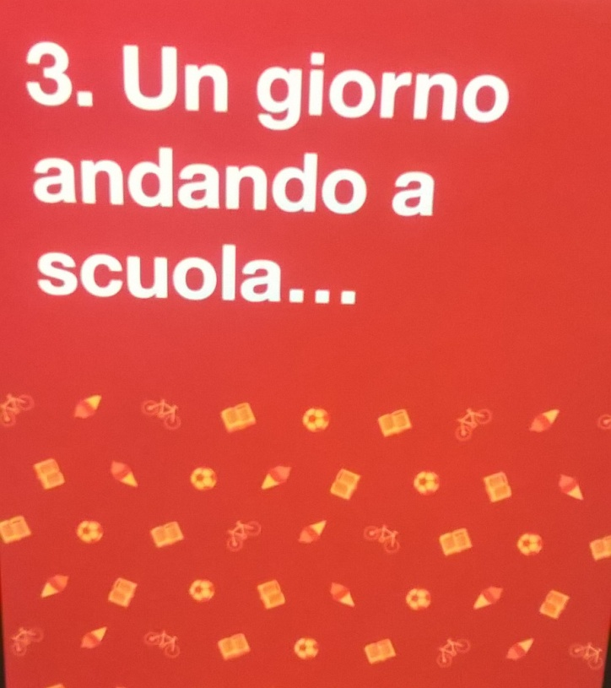
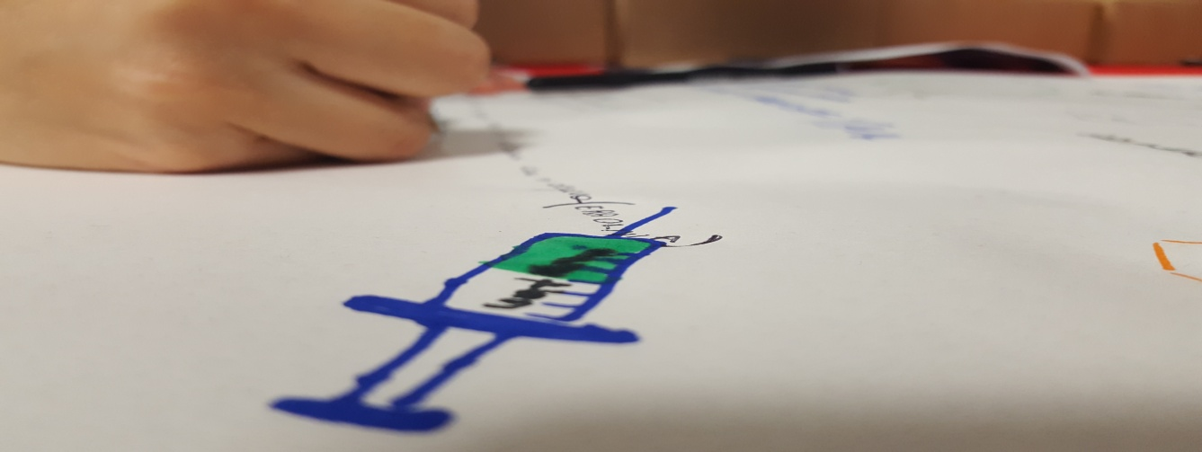
“UN GIORNO ANDANO A SCUOLA”
QUESTO LABORATORIO CONSISTEVA NEL
IMMAGINARE, IN UN FUTURO, CHE MACCHINE/ MEZZI DI TRASPORTO, FRA 50 ANNI.
NOI ABBIAMO SCRITTO “MACCHINE A
ENERGIA SOLARE ED ECOLOGICHE.”

Slide 11
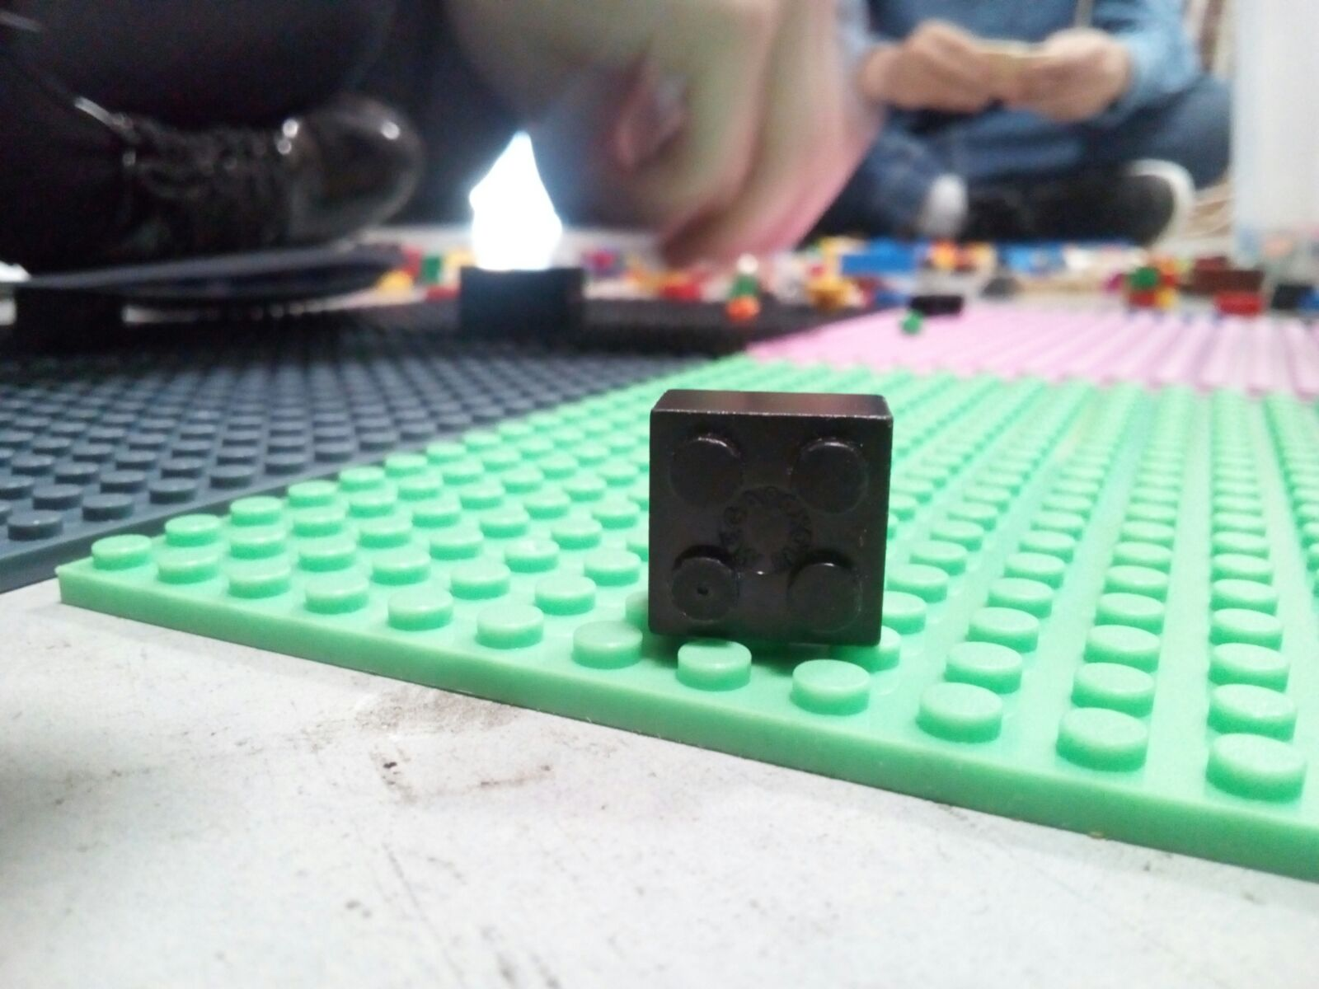

Slide 12
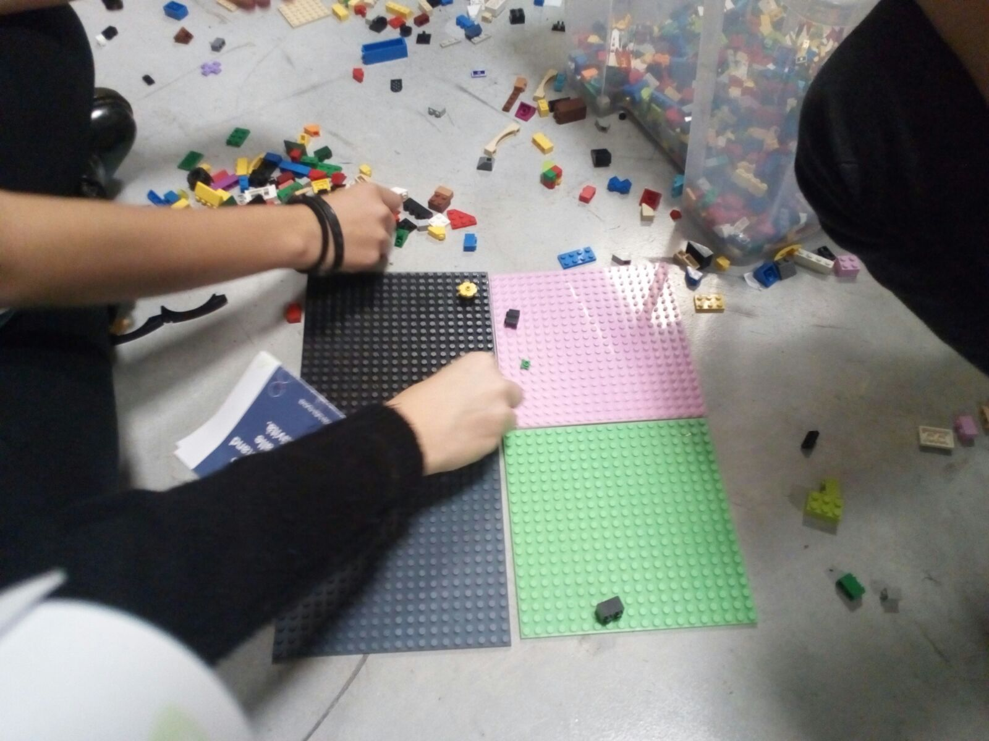

Slide 13
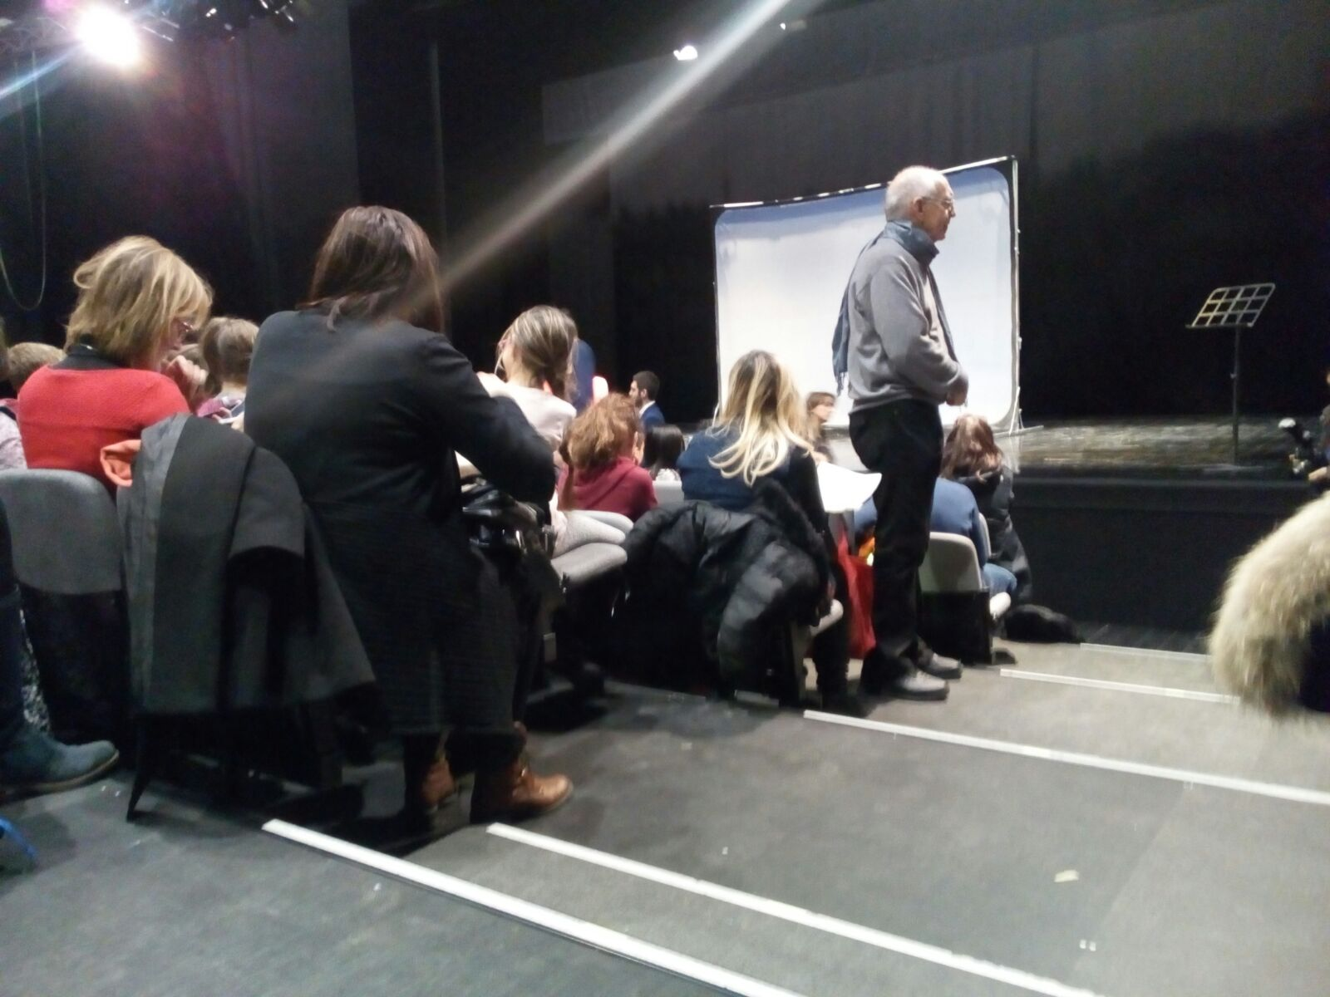

Slide 14
Tanti saluti!!!!!

